Slide 1
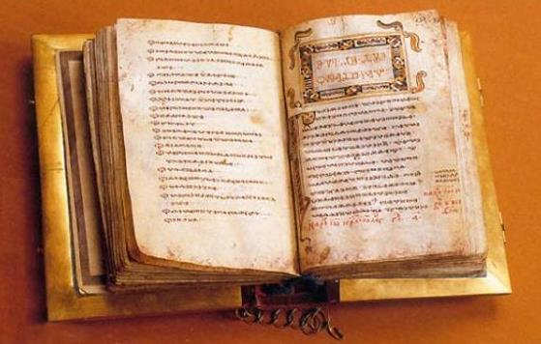
От рукописной книги
к КНИГОПЕЧАТАНИЮ
Выполнила педагог-библиотекарь ГБОУ СОШ № 270 Санкт-Петербурга имени А. Е. Березанского
Король И. Г.

Slide 2
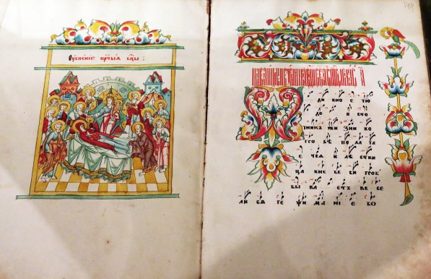
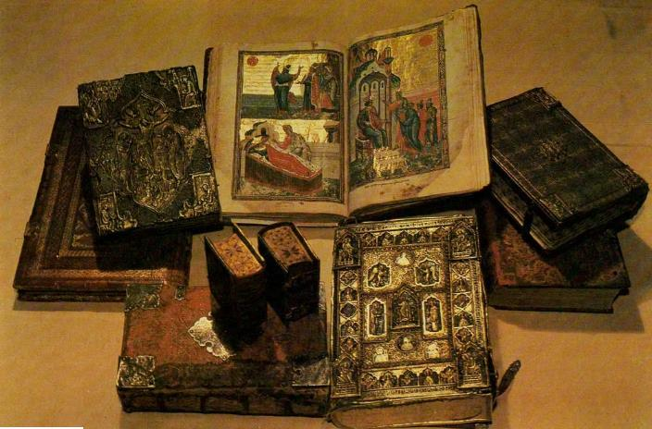
Рукописная книга – это книга, в которой текст, иллюстрации и орнаментальное оформление выполнены от руки.
Долгое время рукописные книги являлись предметом роскоши.
Со временем большинство из них вошли в собрания знаменитых музеев и библиотек.

Slide 3
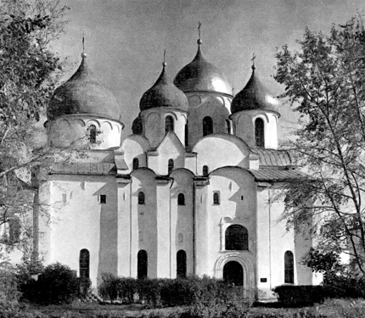
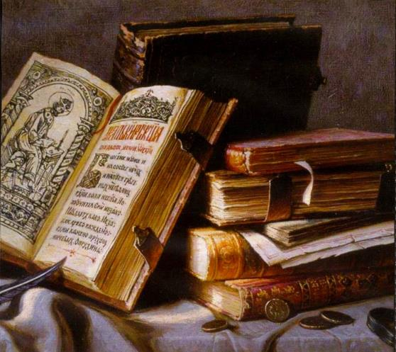
Монастыри появились в Древней Руси в XI в., спустя несколько десятилетий после принятия христианства киевским князем Владимиром и его подданными.
В православных монастырях велась большая просветительская работа, развивались школы иконописи, фресковой живописи. Именно монастыри являлись центрами, где переписывались книги.

Slide 4
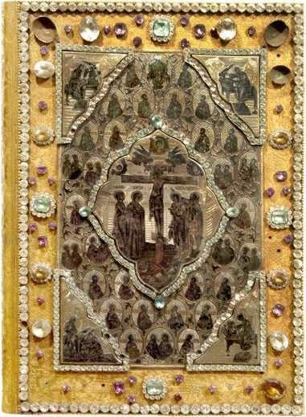
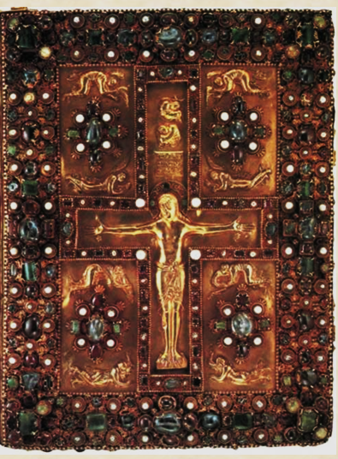
Рукописные книги являются настоящими произведениями искусства. Они богато украшались, иногда переплёт оковывали золотом и серебром, украшали драгоценными камнями. Такие металлические переплёты называют окладами.

Slide 5
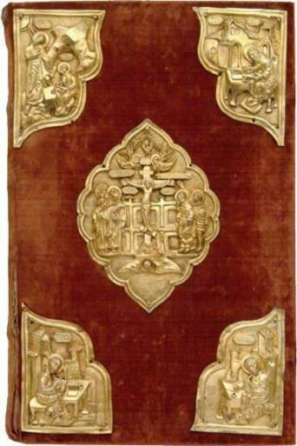
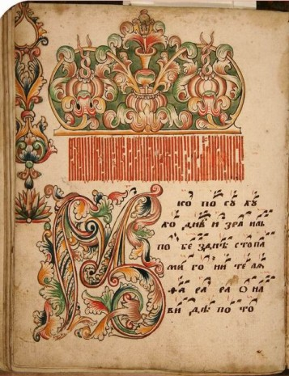
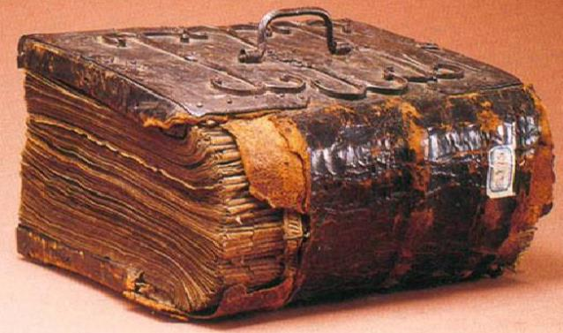
Весь текст писали чёрными чернилами, а первая большая буква текста рисовалась растворенным золотом или серебром . Она делалась в два-три раза больше остальных букв и часто украшалась изображениями цветов или зверей. Такая заглавная буква называлась буквица.
На изготовление одной книги уходило от полугода до нескольких лет.

Slide 6
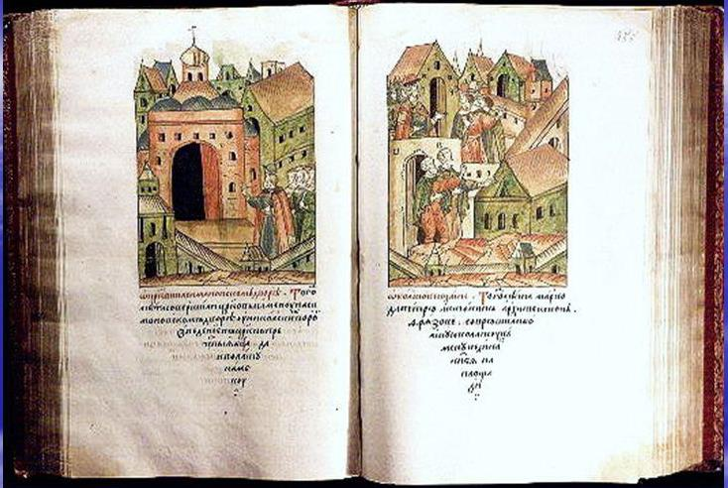
Самая древняя русская рукописная книга «Остромирово Евангелие» написана в середине XI века.
Более 900 лет назад мастер книжного дела писец Григорий переписал это Евангелие для новгородского посадника Остромира.
Сейчас книга хранится в Санкт-Петербурге, в Российской национальной библиотеке.

Slide 7
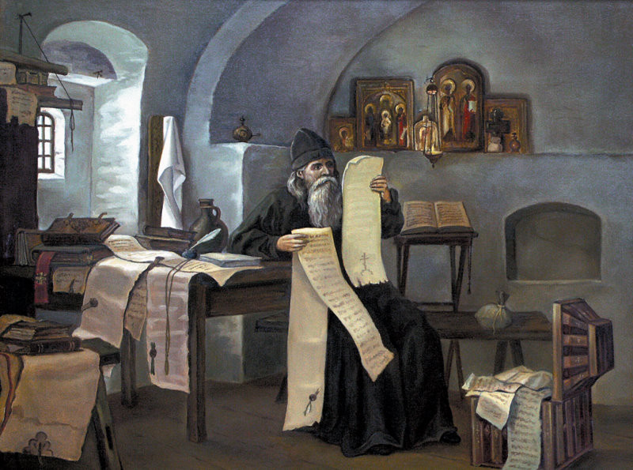
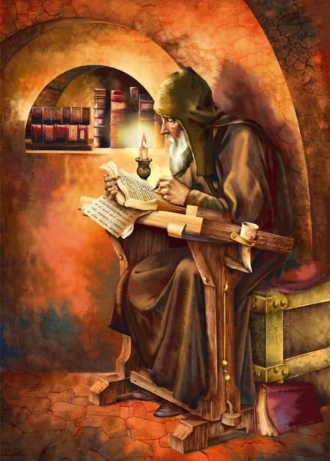
Переписывание книг считалось занятием почетным и добродетельным, которому покровительствовали духовные и светские власти.
«Радуется купец, прибыль получив, и странник, в отечество свое пришедши.
Так радуется и переписчик, дойдя до конца книги, так и я, недостойный и многогрешный раб Божий Лаврентий монах».

Slide 8
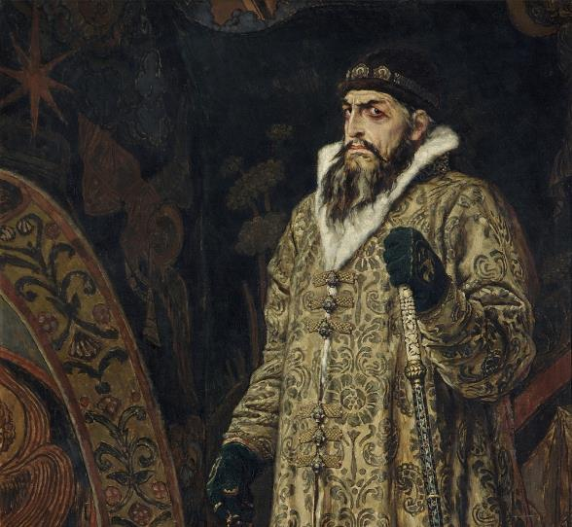
Печатные книги на Руси появились позже, чем в Европе. Это объяснялось обилием рукописных книг и самих переписчиков. Однако, к тому времени в Священных и богослужебных книгах из-за многочисленных переписываний накопилось немало ошибок.
К половине XV века русские земли объединились вокруг Москвы. Русское государство окрепло и быстро развивалось. В связи с общим подъемом русской национальной культуры увеличился спрос на книгу.
Тогда царь Иван IV Васильевич Грозный издал Указ:
завести в Москве Белокаменной Печатную избу,
сыскать умельца книжного дела,
писать книги на новый образец!
И пойдет книжная слава Москвы, и потекут реки мудрости по всем краям земли Российской.
Портрет Ивана IV Грозного работы Виктора Васнецова. 1897 г. Фрагмент.

Slide 9
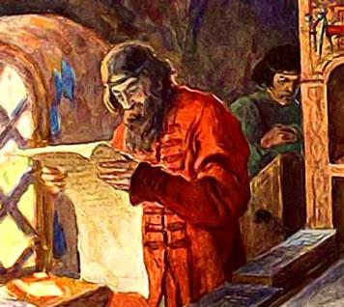
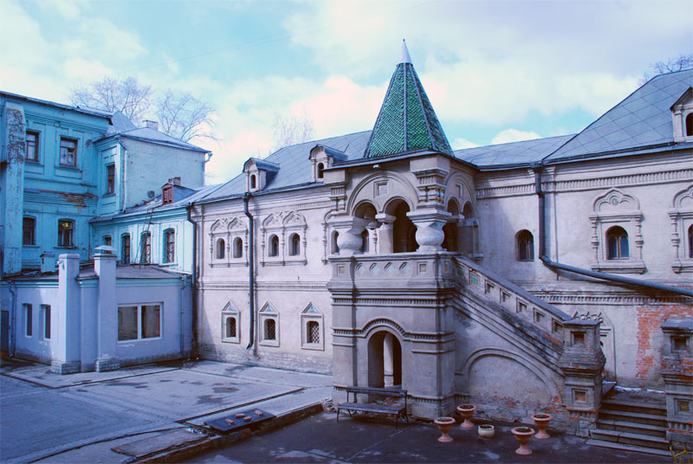
Возглавил Московский печатный двор Иван Фёдоров.

Slide 10
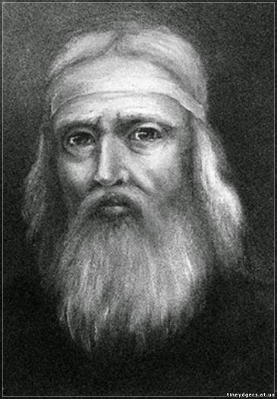
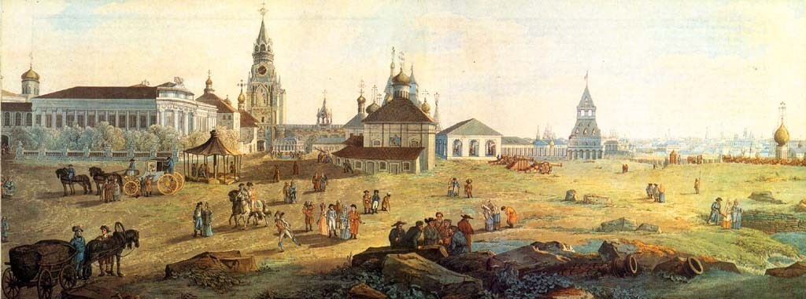
Иван Фёдоров родился около 1510 года и долгое время жил в Москве, где был дьяконом церкви Николы Гостунского в Московском Кремле.

Slide 11
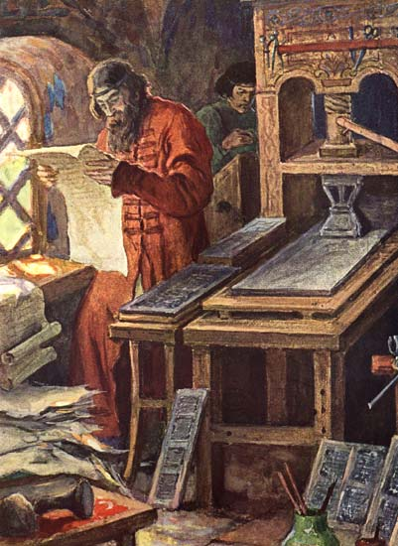
Был Иван хорошим писцом, мог любую букву нарисовать. Умел искусно резать по дереву. Научился и литейному делу.
От живущих в Москве немцев узнал о печатном станке и буквах-литерах. И загорелся Фёдоров желанием самому научиться книгопечатанию. По ночам при лучине принялся он делать свои первые буквы. И добился успехов!

Slide 12
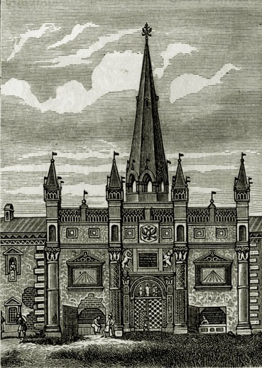
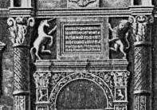
О том, что открытие типографии было "делом государевым" напоминают лев и единорог, украшающие вход в здание типографии. Это старинный герб Печатного двора, повторивший изображение с личной печати Ивана Грозного.
Московский печатный двор (гравюра)

Slide 13
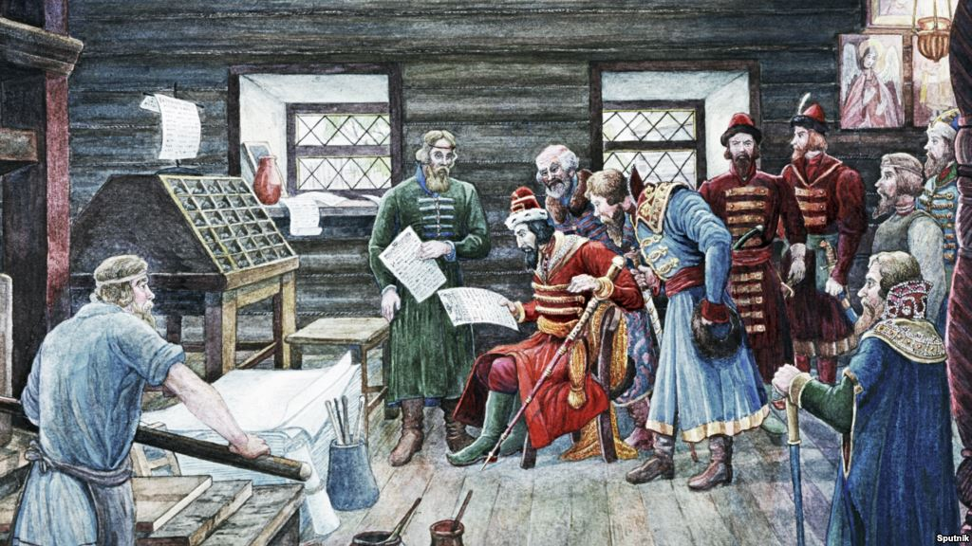
Иван IV в типографии Ивана Фёдорова. С картины Г. Лисснера

Slide 14
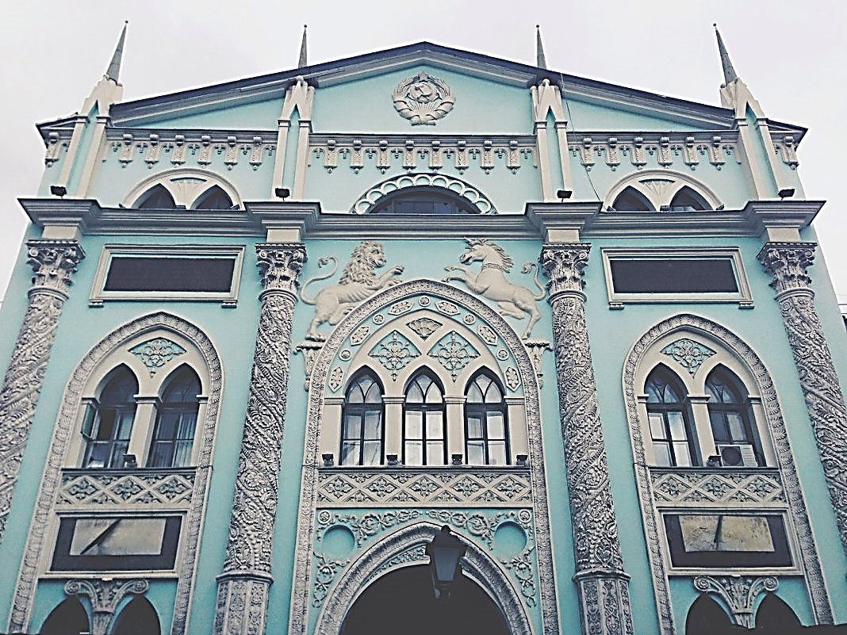
Здание № 15 по Никольской улице, построенное на месте бывшего Московского печатного двора. Сегодня здесь располагается Историко-архивный институт РГГУ, во дворе которого стоит сохранившаяся Правильная палата XVII в. Фото И. Гайдель. Декабрь 2003 г.

Slide 15
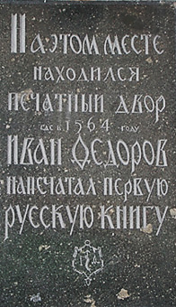
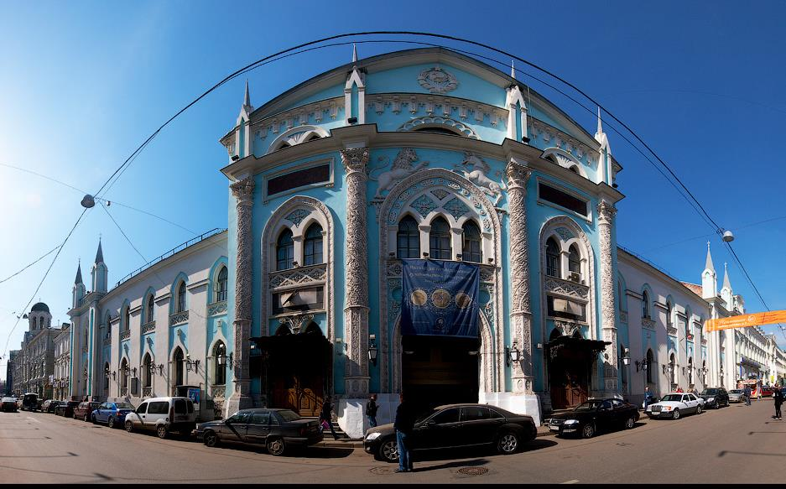

Slide 16
1 марта 1564 г. Иван Фёдоров и его помощник, Пётр Мстиславец, закончили свой труд – книгу «Апостол».
Это первая датированная русская печатная книга.

Slide 17
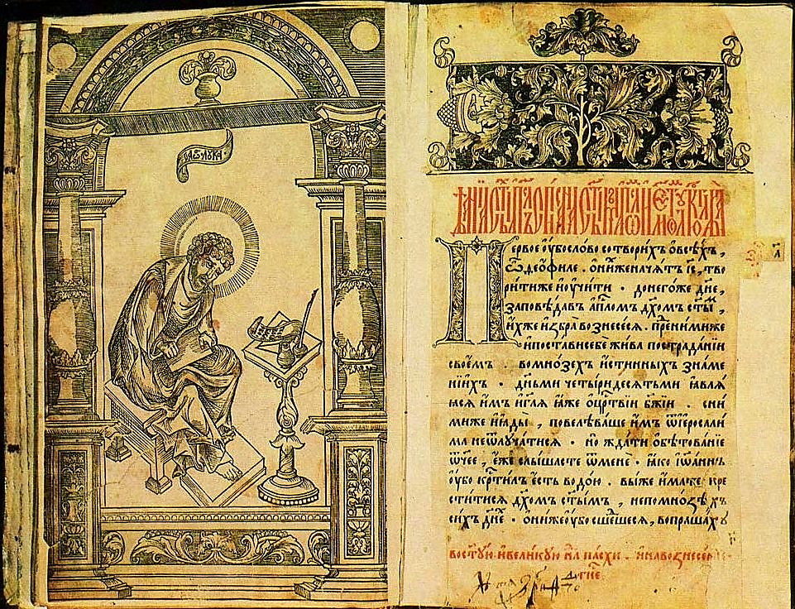

Slide 18
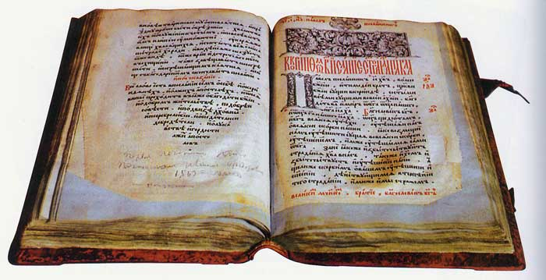

Slide 19
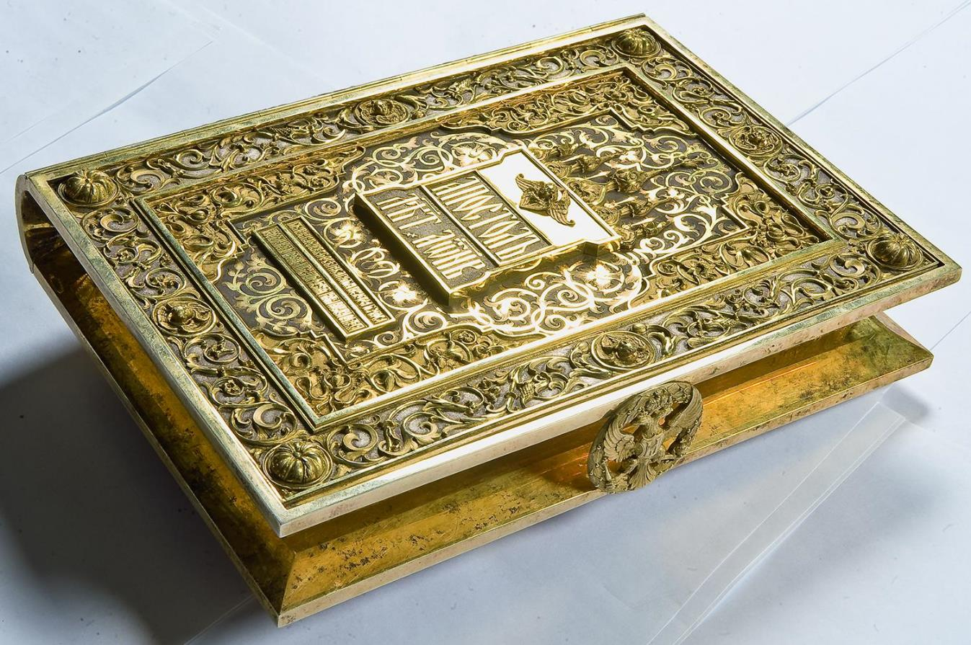

Slide 20
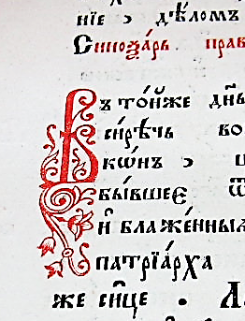
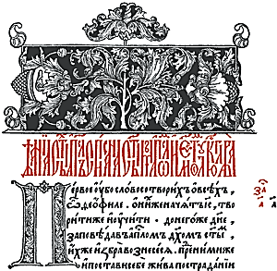
Шрифт книги воспроизводил рукописное письмо, первая буква каждой главы была выделена красной краской. Начало каждой главы было украшено узором, на котором переплетались виноградные лозы с кедровыми шишками.

Slide 21
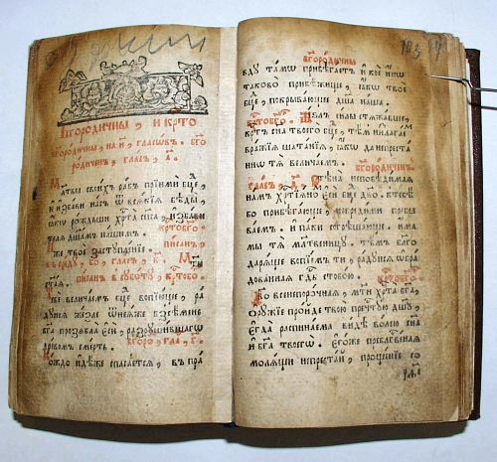
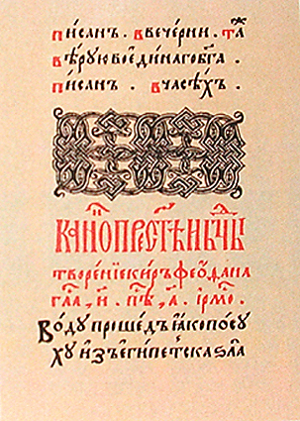
В 1565 году была издана вторая книга – «Часовник» (она содержала молитвы) - основная учебная книга на Руси. Книга была подготовлена за два месяца. По ней долгое время люди учились читать.
Страницы «Часовника»

Slide 22
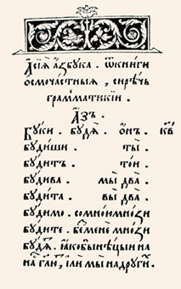
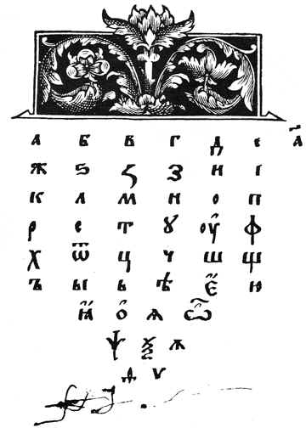
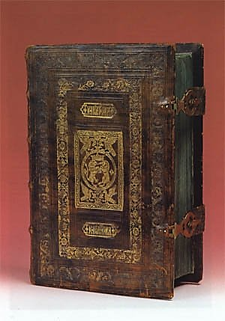
В 1574 году Иван Фёдоров выпустил первую славянскую «Азбуку» – первый печатный русский учебник. В 1580-1581 годах издал первую полную славянскую Библию.
Страницы из «Азбуки»
Библия

Slide 23
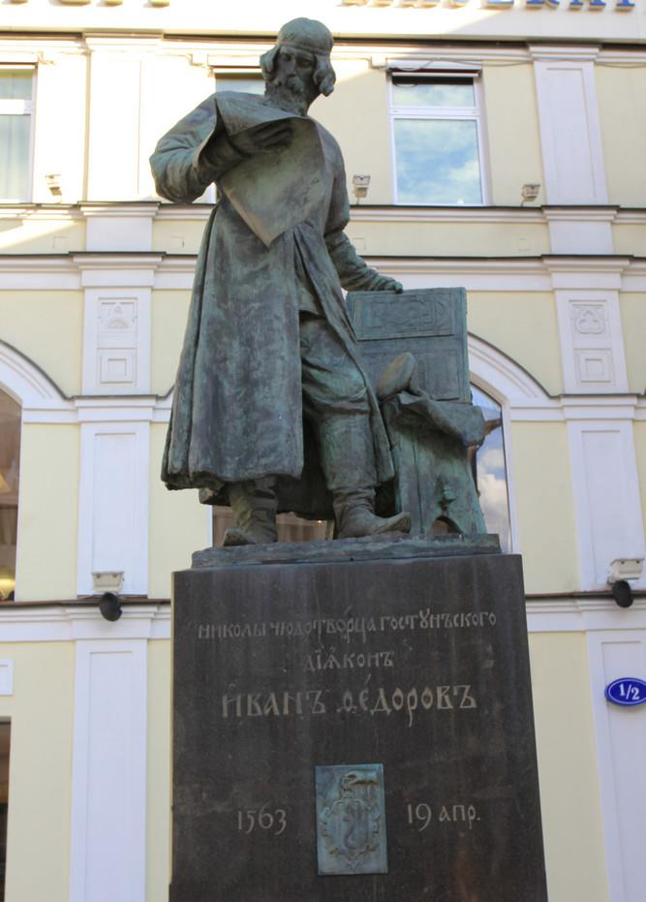
В центре Москвы в Театральном проезде стоит памятник: человек средних лет, одетый в длинный старорусский кафтан, держит в руках только что отпечатанный лист будущей книги.
Памятник первопечатнику Ивану Фёдорову в Москве. 1909 г.

Slide 24
СТАРИННАЯ МУДРОСТЬ ГЛАСИТ:
Книжицы ваши в добре храните.
Кто книгу не бережет тот своей души не стережет.
Книги следует читать так же неторопливо и бережно, как они писались.

Slide 25
БЕРЕГИТЕ КНИГИ!
СПАСИБО ЗА ВНИМАНИЕ!

Slide 26
ИСПОЛЬЗОВАННЫЕ ИСТОЧНИКИ:
http://www.pravzhurnal.ru/Preobrazhenie/Azi_pravoslaviya/kak-chem-i-na-chem-pisali-v-drevney-rusi.html
http://spas-monastery.by/library/articles_and_publications.php?id=821
http://sschool8.narod.ru/Rukopis/10.htm
http://www.kausarpatent.ru/index.php/ivan-fedorovich-fedorov
http://dic.academic.ru/pictures/bse/jpg/0218024527.jpg
http://afeist.ru/wp-content/uploads/Image00101.jpg
http://festival.1september.ru/files/articles/50/5082/508290/img8.jpg
http://korolenko.kharkov.com/Ivan%20Fedorov/1/apost%201.jpg
http://mirbukv.com/novosti-kultury/1503-apostol-pervaya-datirovannaya-pechatnaya-kniga.html
http://www.raruss.ru/slavonic/slav3/1340-apostol-fedorov.html http://www.ruprint.ru/2007/03/01/3515.html http://prav-kniga2010.narod.ru/apostol-1564.htm

